Slide 1

Diplomado
de Analítica y
Ciencia de Datos
Dr. Juan Baldemar Garza Villegas
juan.garza@udem.edu

Slide 2
Practitioner….
…. Y académico….
… Interesado en la Mejora Continua, Ciencia de Datos, Tecnología, Estrategia 4.0 y…..
… MEJORES EMPRESAS…

Slide 3
Dr. Juan Baldemar Garza V
Derechos reservados 2025
1
Sesgos

Slide 4
SESGOS
CONCEPTOS CLAVE

Slide 5


Cerebro según Kahneman
• La manera en que tomamos decisiones está lejos del modelo racional, Identifica todos los sesgos involucrados.
• Los sesgos de decisión afectan cada paso del proceso de toma de decisiones.
• La analítica puede ofrecer herramientas múltiples para superar los sesgos y trampas de decisión.
Razonamiento consciente
Pensamiento intuitivo
Fuente: Kahneman, Daniel. Pensar rápido, pensar despacio. Macmillan, 2011

Slide 6
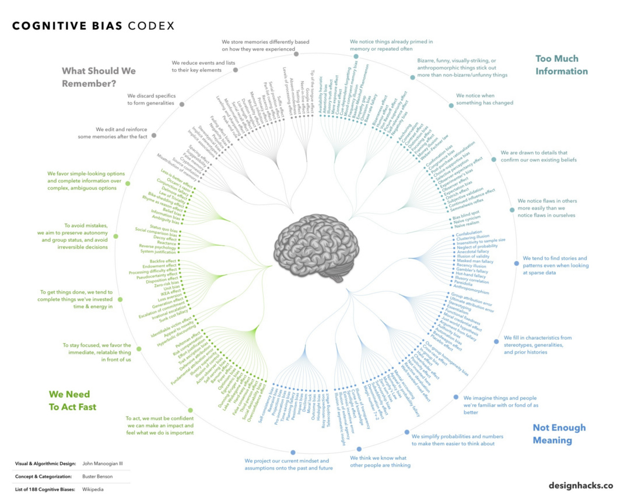
Sesgos
Los sesgos pueden estar influenciados por la experiencia, el juicio, las normas sociales, las suposiciones, la academia y más.
https://medium.com/@diate.green/battling-bias-with-emotional-intelligence-volume-2-f59c5a5fd6ce

Slide 7
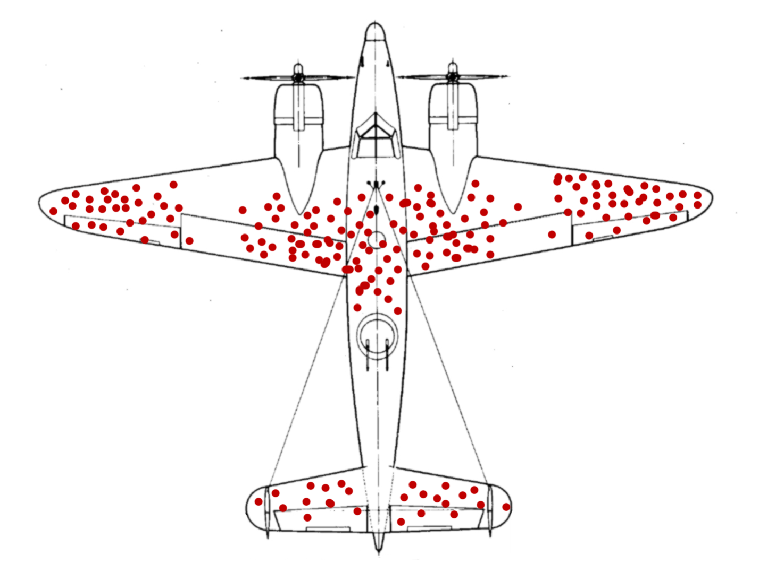
Sesgos .- Ejemplo de Sesgo de Disponibilidad
Bombarderos en la 2da guerra Mundial.
Perdidas humanas y económicas de la mitad
de los aviones bombarderos.
Estadístico, Abraham Wald.
El ejercito reforzó las áreas con más impactos.
Las perdidas continuaban.
Lo hicieron justo al revés ,
reforzaron las áreas capaces de soportas balas.
Datos que están disponibles vs los que necesitamos

Slide 8
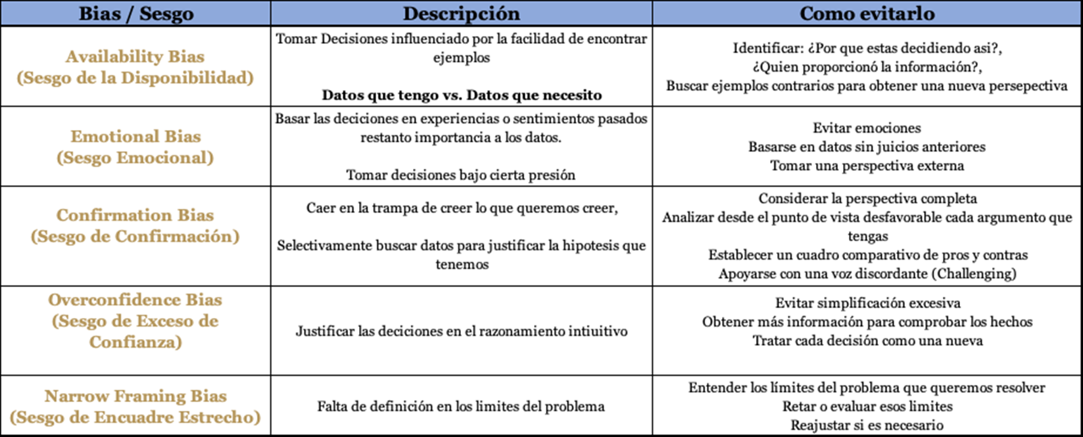
Sesgos .- Ejemplos

Slide 9
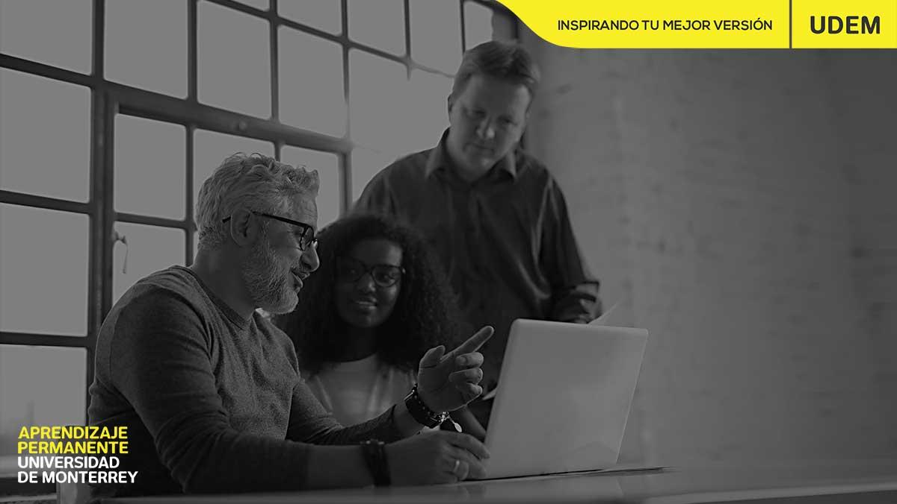
¡ GRACIAS !

